Slide 1
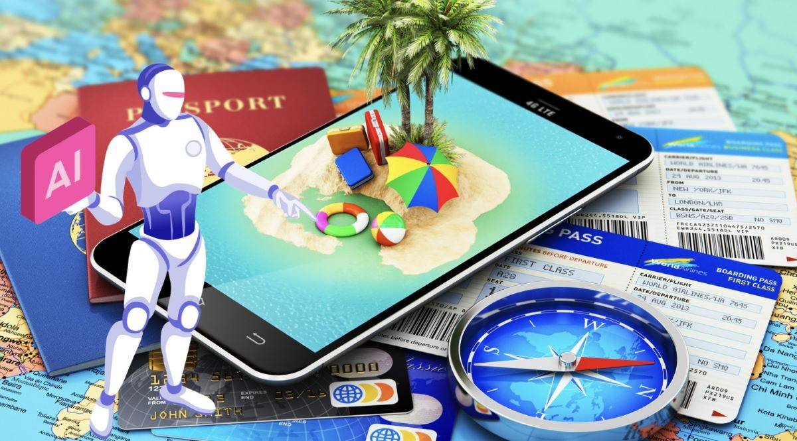

Desarrollo de un modelo de ia con paquetes turisticos en Baños de Agua Santa
Nombre del Proyecto: Tour Maker
Integrante: Santiago Cisneros

Slide 2
Agenda
Inicio del Pitch
Demostracion del Proyecto
Arquitectura del Modelo
Porque escogerlo
Desarrollo
Impacto en la Localidad
Conclusiones del Proyecto

Slide 3
Inicio con el pitch
El turismo es fundamental para la economía de Baños de Agua Santa, representando la principal fuente de ingresos y empleo para sus habitantes. Aproximadamente el 90% de la población local, es decir, alrededor de 20.000 personas, depende directamente de actividades turísticas.
Anualmente recibe 1 millón de turistas.
Perfil de los turistas: Un 96% de los visitantes son ecuatorianos y 4% extranjeros.
Problemas que enfrentan los viajeros: Falta de Informacion, Dificultad en tener un plan personalizado y los servicios se encuentran dispersos.
Una IA de paquetes turísticos puede darnos recomendaciones personalizadas, en tiempo real y con atencion 24/7.

Slide 4
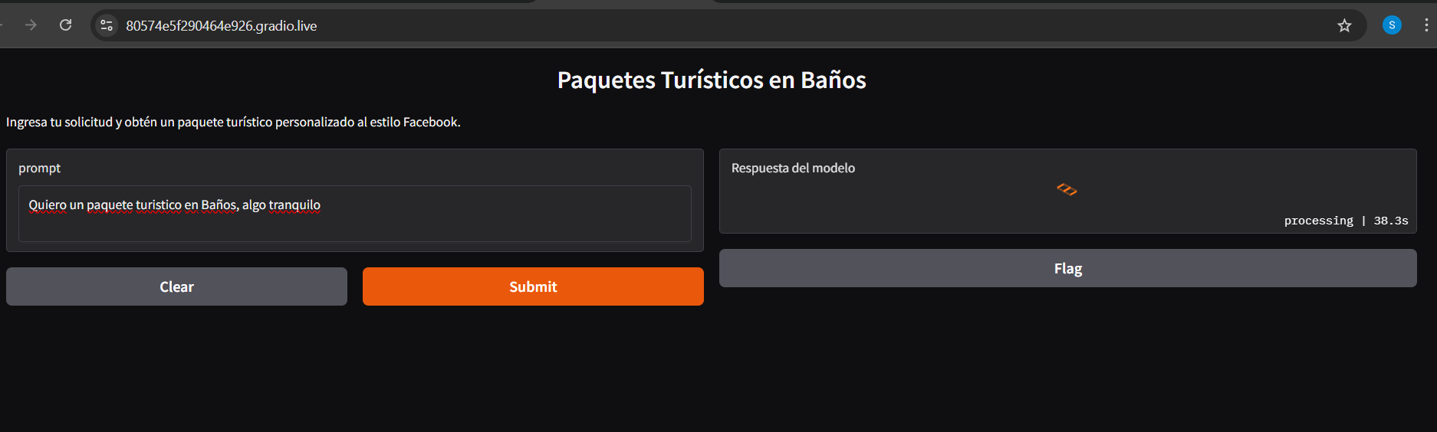
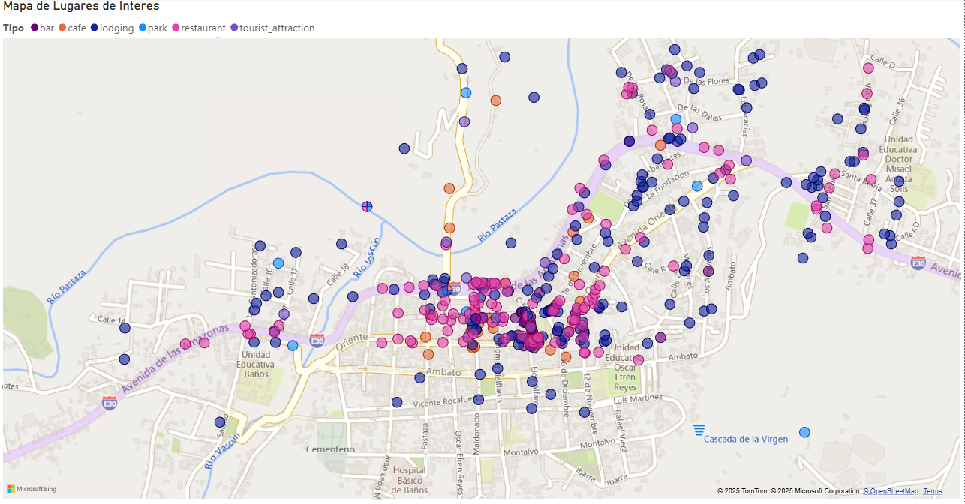
Demostracion del proyecto

Slide 5
Arquitectura del modelo
El modelo fue desarrollado a partir de un modelo de NLP el Phi-1.5al cual se realizo 2 fine- tuning.
Utilizamos API Places de Google Cloud para generar la base de datos sobre los lugares de interés en Baños de Agua Santa.
Se realizó varias extraciones de la base de Datos con diferentes configuraciones de las API Places.

Slide 6

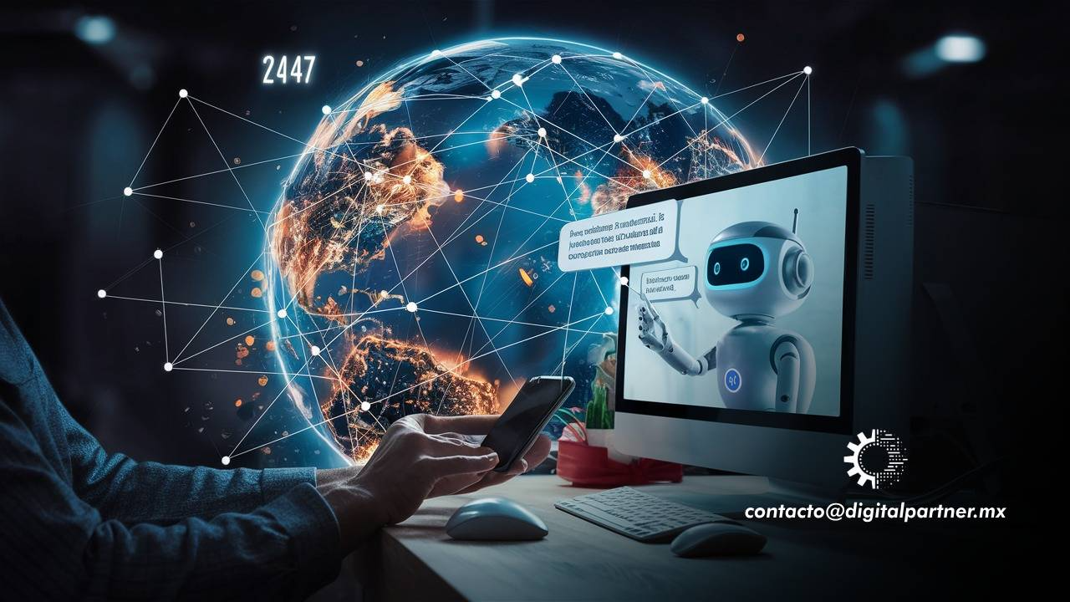
Porque escogerlo
1. Personalización avanzada
2. Reserva rápida y centralizada
3. Información actualizada en tiempo real
4. Optimización del tiempo y costos
5. Asistencia 24/7 con IA conversacional

Slide 7
Desarrollo
Reduce el tiempo de planificación del viaje al turista de 1 hora a 2 minutos aproximadamente.
Existio una gran carencia de datos sobre la calidad de los diferentes lugares (bares, restaurantes, alojamientos), lo cual perjudica a la alimentación de la IA.
Optimiza el tiempo de planificación, da asesoría en tiempo real, impulsa el turismo local.
La falta de un mejor equipo computacional durante el entrenamiento del modelo es un factor fundamental, así como el tener registrados los lugares de interés de forma correcta también es un factor clave.

Slide 8
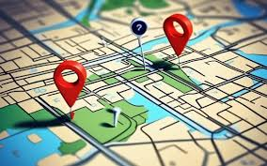
Impacto en la localidad
Impulso económico local: Al entrar en novedad, genera mayores ingresos a los emprendedores.
Generación de Empleo: Al incrementar los turistas, requiere mayor demanda de personal para su atencion.
Descentralizar el turismo: Promueve sitios menos conocidos dentro de Baños, evitando la sobrecarga en zonas populares.
Moderniza el turismo de la localidad mediante tecnología avanzada.

Slide 9
Conclusiones del proyecto
Refinar la personalización de los paquetes turísticos.
Mejorar nuestra forma de interactuar con el usuario.
Optimizar el rendimiento del modelo para obtener mejores resultados.
Expansion a otras ciudades.
Integracion y Colaboracion con nuevas fuentes de datos.

